Slide 1
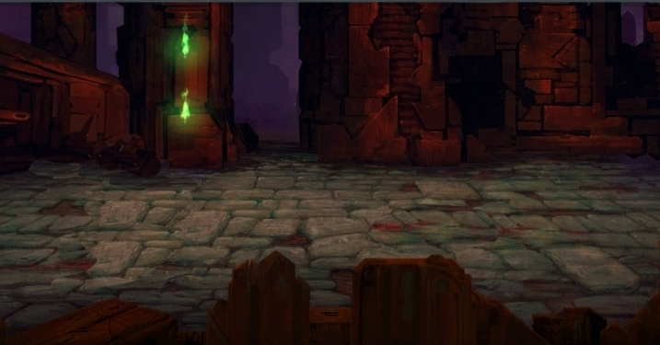
Slay the Labyrinth
Текстовый Roguelike с элементами RPG - Глубокая боевая система - Вариативность пути - Разные классы
- - -

